Slide 1
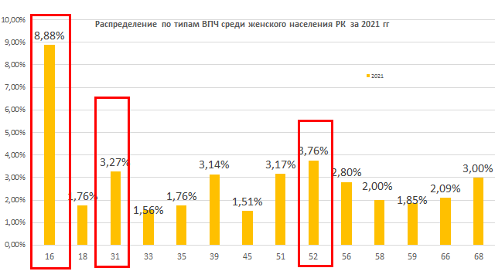
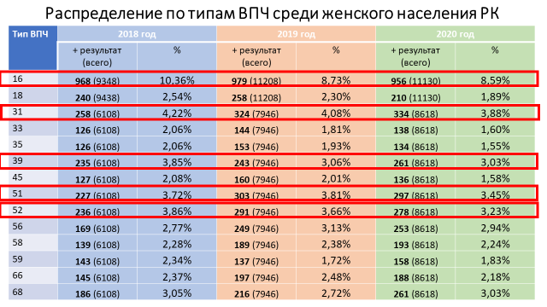
Типы ВПЧ в Казахстане
fhf
Актуальность
Материал и методы
Результаты
Злокачественная опухоль шейки матки ежедневно уносит жизнь двух казахстанских женщин. Предраковые поражения шейки матки и РШМ поддерживаются инфекцией, вызванной ВПЧ. Не смотря на ежегодные скрининги, частота заболеваемости не снижается и ежегодно около 240000 женщин умирают от РШМ.
Исследуемым материалом является мазок из цервикального канала у женщин с патологией шейки матки с 2018 по 2021 гг. Были обследованы 451447 женщин на ВПЧ высокого канцерогенного риска методом ПЦР на базе 319 медицинских организации по сетью частных лабораторий КДЛ Олимп по Казахстану.
Цель исследования
Результаты
Заключение
По результатам исследовании проводимых на шейке матки, наиболее распространённый тип ВПЧ в Казахстане – 16, 31, 52 тип
Уточнить типы ВПЧ у женщин репродуктивного возраста в Казахстане для профилактики рака шейки матки (РШМ).
Авторы – к.м.н., врач гинеколог высшей категории КФ UMC Камзаева Н.К., врачи-резиденты 3 года Коныртай Куралай и Султанкулова Фатима
Acknowledgements

